Slide 1

第三章 面向对象编程
继承、访问控制、重载、重写、this、static

Slide 2
回忆：构造方法
构造方法
自动添加
与类同名
没有返回值
new

Slide 3
本小节知识点
类的继承
访问控制
重写
重载

Slide 4
类的继承
Java 中使用 extends 关键字实现类的继承机制。
Java只支持单继承，不允许多继承。
一个子类只能有一个基类，一个基类可以派生出多个子类。
通过继承，子类自动拥有了基类的所有成员。
1
成员变量
2
方法
3
4
TestExtends.java

Slide 5

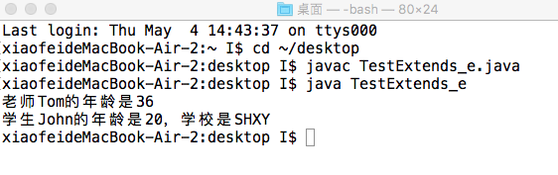
课堂练习一
定义一个Student类，继承自Person类
属性：学校(school)
方法：设置学校
创建一个Student类的对象：s1
姓名：Jhon
年龄：20
学校：SHXY

Slide 6
访问控制
Java权限修饰符置于类的成员变量定义前，用来限定其他对象对该类对象成员的访问权限。
对于类的权限修饰只可以用 public 和 default。（inner class除外）
修饰符 | 类内部 | 同一个包 | 子类 | 任何地方
private | Yes
default|package | Yes | Yes
protected | Yes | Yes | Yes
public | Yes | Yes | Yes | Yes
Child.java

Slide 7
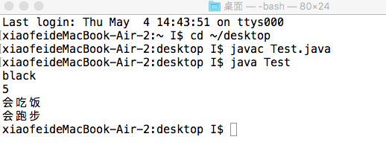
课堂练习二
定义一个Animal类
属性：毛色、体重
方法：Eat；设置毛色；设置体重
定义一个Cat类，继承Animal类
方法：Run
创建出一个Cat类对象c1
对c1调用相应的方法，使其毛色：黑；体重：5
对c1调用Eat、Run方法

Slide 8
知识点回顾
继承
Extends
子类 父类
多对一
权限控制
private
default
protected
public

Slide 9
本小节知识点
类的继承
访问控制
重写
重载

Slide 10
方法的重写(OverWrite ／OverRide)
继承
when
在子类中可以根据需要对从基类中继承来的方法进行重写。
how
重写方法不能使用比被重写方法更严格的访问权限。
重写方法必须和被重写方法具有相同方法名、参数列表和返回类型。
TestOverwrite.java

Slide 11
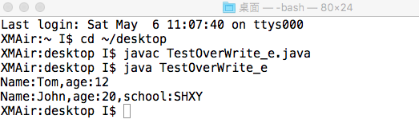
课堂练习
在TestOverWrite.java里定义一个Student类，继承自Person类：
拥有自己的属性：school
重写Person类中getInfo方法（增加学校信息）
创建Student类对象s1（姓名：Jhon；年龄：20；学校：SHXY）
调用相应方法将这些信息打印出来

Slide 12
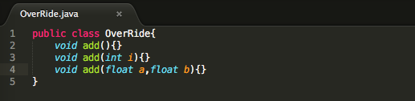
方法的重载(Overload)
when
how
方法名字相同，参数不同
根据不同的参数列表选择对应的方法
开车
类型
个数
TestOverRide.java

Slide 13
总结
继承
打柜子
锯
打柜子
锯
父
子
木头
木头
木工
木工
方的
(木头，锯)
重写
重载
圆的
(木头)
三角形的
(铁皮，锤子)

Slide 14
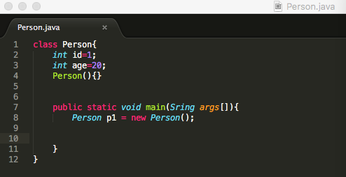

课堂练习
利用Person 类，编写程序，分别用三种构造方法创建三个 person 对象，如下图所示：
p1
1
###
20
1
p2
###
23
p3
###
2
25

Slide 15
课堂练习
构造方法重载(两个构造方法)
1.建立一个圆形类，创建两个叫c1(1)、c2(2)的圆形对象，并把半径打印出来。
2.添加相应的方法，把c1、c2的面积打印出来。
3.添加设置半径的方法，改变半径的值(1.8)，并把新设置的圆形的半径、面积打印出来。
4.添加一个矩形类（长、宽两个成员变量，两个参数的构造方法），并求矩形r1的面积。
r
S=PI*r²
TestCricle.java

Slide 16
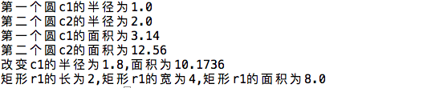

Slide 17
练习三
创建一个二维空间中的圆(Circle)类，圆心在坐标原点。创建圆类对象c1，并求c1的面积。
要求:包含圆心坐标、半径(3)两个成员变量；
创建构造方法（其中一个圆心固定为原点）；
创建求面积的方法area。
圆心不固定时，求圆c2(1.2,3.5)的面积(半径为4)。
TestCircle2.java

Slide 18
知识点回顾
重写
继承
方法名
返回值类型
参数
重载
方法名
参数类型
参数个数

Slide 19
this

Slide 20
this关键字
where
when
在类的方法定义中使用的 this 关键字，代表使用该方法的对象的引用
当必须指出当前使用方法的对象是谁时，要使用this
this是一个变量，它的值是当前对象的引用
this
stack seg
heap seg

Slide 21
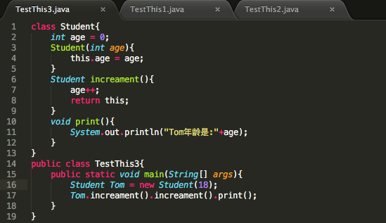
20
19
age
18
age
0
18
this
X
XX
Tom
XXX
stack seg
heap seg

Slide 22
总结
使用this调用本类中的成员变量
1
使用this定义构造方法
2
使用this引用当前对象
3

Slide 23
课堂练习
定义一个点Point类
属性：横坐标x、纵坐标y
方法：构造方法、设置横、纵坐标
创建一个Point类的对象：p1
横坐标：10
纵坐标：3.6
重置p1（10.2，2.9）
this

Slide 24
static
public void main(String args[]){}
成员
变量
方法

Slide 25
static关键字
在类中，用static声明的方法为静态方法
使用类名.方法名的方式调用静态方法
在static方法中不可访问非static的成员
HellWorld.java

Slide 26
static关键字
在类中，用static声明的成员变量为静态成员变量
静态成员变量为类的公用变量，在第一次使用时被初始化
对于类的所有对象来说，static成员变量只有一份
TestStatic.java

Slide 27
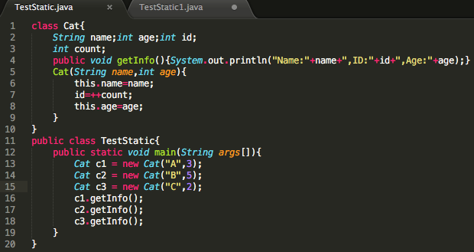
A
1
3
1
name
id
age
count
c1
XXX
B
2
5
1
name
id
age
count
c2
XXX
C
3
2
1
c3
XXX
name
id
age
count
stack seg
heap seg

Slide 28
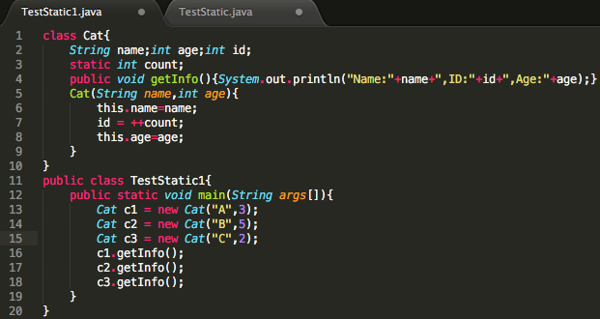
0
1
3
count
2
code seg
A
1
3
name
id
age
c1
XXX
B
2
5
name
id
age
c2
XXX
C
3
2
c3
XXX
name
id
age
stack seg
heap seg

Slide 29

课堂练习
定义一个Table类
属性：颜色、长、宽、高、计数（静态）
方法：getInfo
创建Table类的对象：t1、t2、t3
t1颜色：黄；长：2；宽：1.6；高：1
t2颜色：红；长：3.5；宽：1.2；高：2
t3颜色：黑；长：2.4；宽：1.8；高：3
调用相应方法打印出“一共有3张桌子”

Slide 30
动态绑定/多态 polymorphism;dynamic bind;late bind;runtime bind
1
使用父类类型的引用指向子类的对象
2
该引用只能调用父类中定义的方法和变量
3
如果子类中重写了父类中的方法，那么在调用该方法的时候，将会调用子类中的方法
TestPolymorphism.java
Test_P.java

Slide 31
总结
父类引用指向子类对象
重写
继承

Slide 32
抽象类
abstract
抽象方法只需声明，而不需实现
抽象类不能被实例化
含有抽象方法的类必须被声明为抽象类
抽象类必须被继承，抽象方法必须被重写
TestPolymoph.java
TestAbstract.java

Slide 33
final关键字
final的成员变量的值不能够被改变
final的方法不能够被重写
final的类不能够被继承
final可以用来修饰变量，可以用来修饰方法，可以用来修饰类。

Slide 34
接口
接口（interface）是抽象方法和常量值的定义的集合
从本质上讲，接口是一种特殊的抽象类
只包含常量和方法的定义而没有变量和方法的实现
< modifier> class < name> [extends < superclass>][implements < interface> [,< interface>]* ] {< declarations>*}

Slide 35
接口特性
接口可以多重实现
接口中声明的属性：public static final
接口中只能定义抽象方法：public
接口可以继承其它的接口
并添加新的属性和抽象方法

Slide 36
总结
多个无关的类可以实现同一个接口
一个类可以实现多个无关的接口
与继承关系类似
接口与实现类之间存在多态性

